Slide 1
Typograph
Будь ярким, делись эмоциями
by itis.team

Slide 2

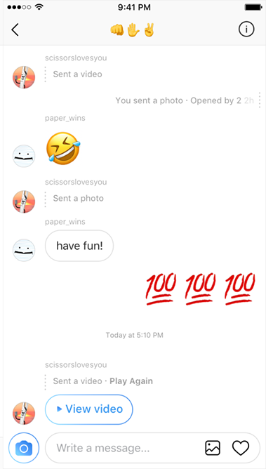
Проблемы
Недостаток эмодзи
Недопонимание
Однотипность

Slide 3
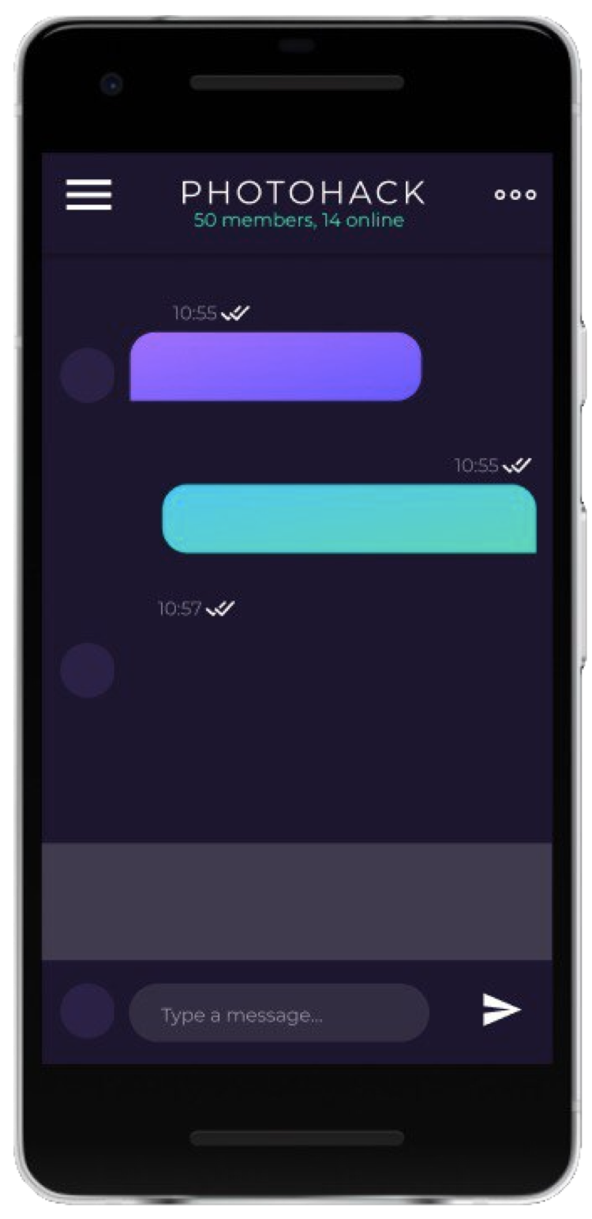




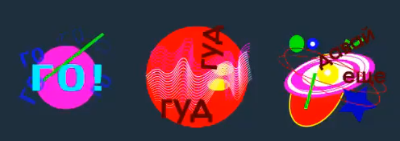

Загружай свою фотографию
Забегай в чат
Набирай сообщение
Выбирай стикер под настроение!
тебе
найс
!!
идем
гулять
А

Slide 4




Цвета, адаптирующиеся под текст
Живые эмоции
Динамичность
Полное понимание автора

Slide 5
Технологии

Slide 6
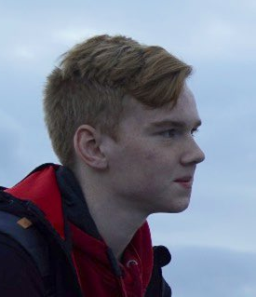
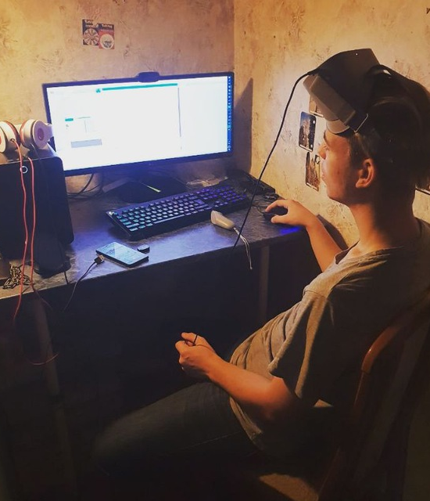

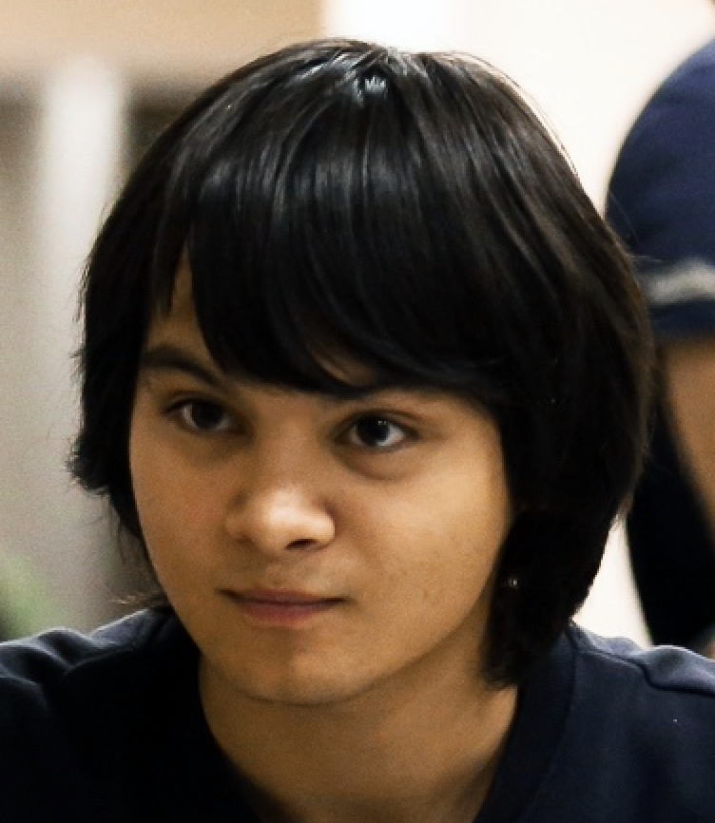
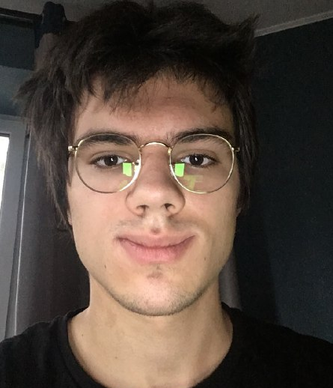
Наша команда
Колчанов Михаил
Хилобок Никита
Викторова Стася
Аплин Никита
Стефан Пушков
mobile developer
frontend developer
designer
backend developer
data science, ML
01gicha01@gmail.com
krivosheeverik@gmail.com
stasya.viktorova@gmail.com
shulygin.d@gmail.com
stefan.pushkov@icloud.com

